Slide 1
Chương 5_1
HIBERNATE FRAMEWORK

Slide 2
NỘI DUNG
Giới thiệu về Hibernate
Ví dụ đơn giản thao tác với một bảng dữ liệu đơn sử dụng Hibernate
Ví dụ thao tác với 2 bảng quan hệ one-to-many
Tạo ứng dụng Web có sử dụng Hibernate

Slide 3
Giới thiệu về Hibernate
ORM Framework: Framework là một khái niệm trong phát triển phần mềm dùng để chỉ những “cấu trúc hỗ trợ được định nghĩa trước” mà các dự án phần mềm khác có thể sử dụng và phát triển. ORM (Object Relational Mapping) framework là một cơ chế cho phép người lập trình thao tác với database một cách hoàn toàn tự nhiên thông qua các đối tượng. Lập trình viên hoàn toàn không quan tâm đến loại database sử dụng, SQL, …
Hibernate Framework:
Hibernate là một trong những ORM Framework
Hibernate framework là một framework cho persistence layer. Như vậy, nhờ có Hibernate framework mà khi phát triển ứng dụng bạn chỉ còn chú tâm vào những layer khác mà không phải bận tâm nhiều về persistence layer nữa.

Slide 4
Sử dụng
Mỗi table trong database là một object trong Hibernate. Do đó, bạn cần có một java bean cho mỗi table trong database. Các java bean này sẽ có các getters/setters và một số ngoại lệ theo quy ước của Hibernate.
Tiếp theo để Hibernate biết một object được “ánh xạ” (mapping) như thế nào với table trong database, Hibernate yêu cầu bạn cung cấp tập tin đặc tả gọi là mapping file (có đuôi là .hbm.xml).Trong các mapping file này, bạn sẽ đặc tả các mối quan hệ giữa property của object với field của table.
Tiếp theo nữa, bạn cần có 1 tập tin để Hibernate bắt đầu: hibernate.cfg.xml, tập tin này được load lên đầu tiên khi bạn “khởi động” Hibernate. Trong tập tin này, bạn đặc tả các thông tin sau:
  § SQL Dialects. § JDBC connection property
  § Hibernate configuration
  § Hibernate transaction configuration.
  ..

Slide 5
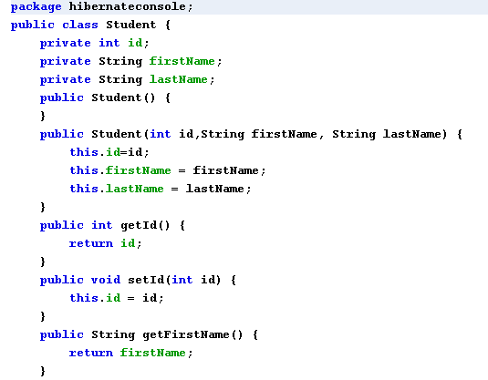
Ví dụ 1 - thao tác trên bảng student
Lớp Student:

Slide 6

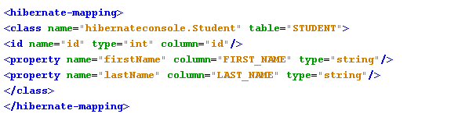
Ví dụ -Student.hbm.xml

Slide 7
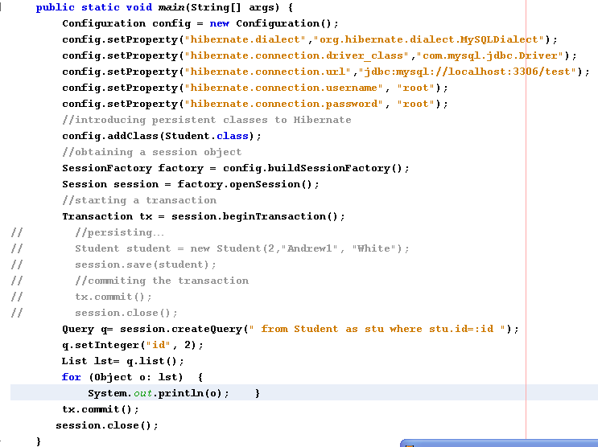
Ví dụ -

Slide 8
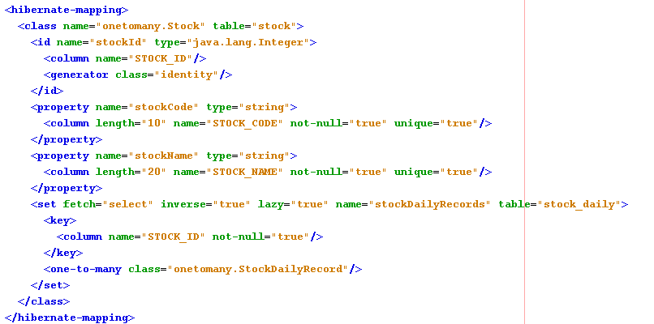
Ví dụ 2: Thao tác với bảng one-to-many

Slide 9
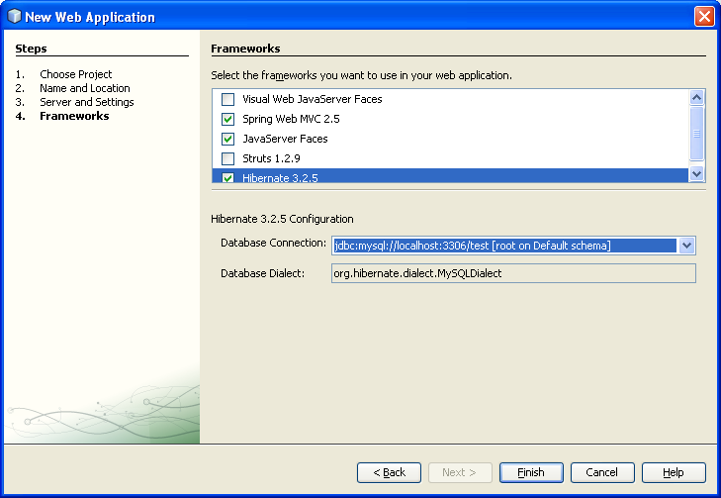
Ví dụ 3: HibernateWeb
http://localhost:8083/JSF-HibernateWeb/faces/welcomeJSF.jsp

Slide 10
hibernate.cfg.xml
<hibernate-configuration>
<session-factory>
<property
name="hibernate.dialect">org.hibernate.dialect.MySQLDialect</property>
<property
name="hibernate.connection.driver_class">com.mysql.jdbc.Driver</property>
<property
name="hibernate.connection.url">jdbc:mysql://localhost:3306/test</property>
<property name="hibernate.connection.username">root</property>
<property name="hibernate.connection.password">root</property>
</session-factory>
</hibernate-configuration>

Slide 11
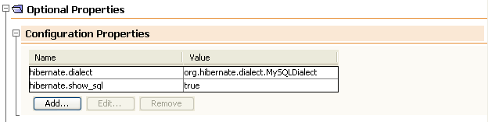
Modifying the Hibernate Configuration File
1. Open hibernate.cfg.xml in the Design tab. You can open the file by expanding Source Packages > <default package> in the Projects window and double-clicking hibernate.cfg.xml.
2. In the multi-view XML editor, expand the Configuration Properties node under Optional Properties.
3. Click Add to open the Add Hibernate Property dialog box.
4. In the dialog box, select the hibernate.show_sql property and set the value to true. This enables the debug logging of the SQL statements.

Slide 12
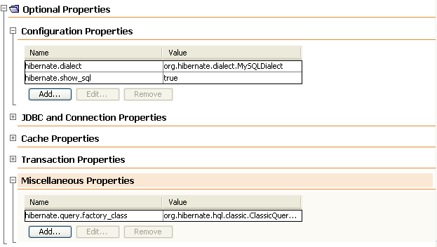
Modifying the Hibernate Configuration File
Click Add again under the Miscellaneous Properties node and select hibernate.query.factory_class in the Property Name dropdown list.
Type org.hibernate.hql.classic.ClassicQueryTranslatorFactory as the Property Value. Click OK.

Slide 13
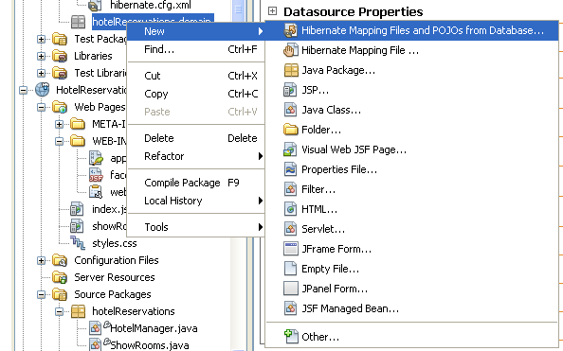
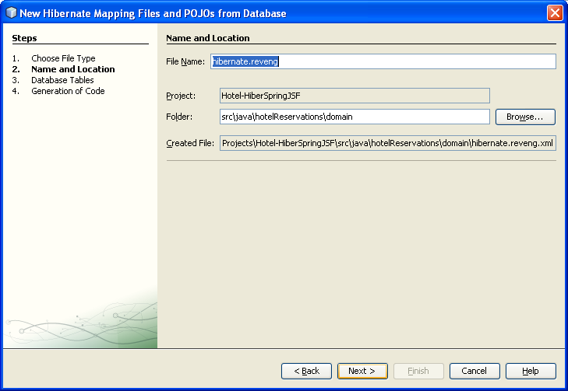
Creating the Hibernate Mapping Files and POJOs

